Slide 1
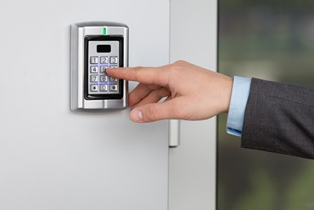
Projet : Digicode
Date de réalisation : Du 6 au 20 Janviers 2022
Groupe 4 :
- NOLLE Damien
- DUCHENE Clément
- LETELLIER Thomas

Slide 2
Sommaire :
Contexte professionnel
Secteur d’activité et structure juridique
Effectifs
Moyens informatiques
Activités
Liste des activités par rôle
Outils utilisés
Planning de réalisation
Bilan de réalisation
Planning réel et écarts
Activités terminées et problèmes rencontrés
Amélioration possible
Conclusion

Slide 3

1. Contexte professionnel
a) Secteur d’activité et structure juridique
- Secteur d’activité : Location de biens immobiliers et de matériels/services de différents domaines, comme par exemple le domaine informatique, aux différentes ligues sportives régionales et à d’autres structures hébergées.
- Structure juridique : Établissement du Conseil Régional (ce n’est pas une entité juridique en propre) financé par le Conseil Régional de Loraine dont l’administration est déléguée au Comité Régional Olympique et Sportif de Lorraine (CROSL).
Maison des ligues de Lorraine
(M2L)

Slide 4
1. Contexte professionnel
b) Effectifs
Directeur : M. Lucien Sapin
Personnel : 2 employés du Conseil Régional, 7 ETP (temps plein) employés par le CROSL, personnel des prestataires (gardiennage, ménage, … ), salariés des ligues, les élus des associations (CROSL, CDOS, ligues, comités départementaux, …), les élus du Conseil régional, techniciens supports (notamment notre groupe), visiteurs, stagiaires, etc…
En 2009, M2L comptabilisé 72 associations abonnées et 332 salariés.
Biens immobiliers : 4 bâtiments dont 2 (A et C) avec 5 niveaux soit 4 étages et 2 de plain-pied (B et D) et dotés d’un rez-de-chaussée. 80 bureaux hébergeant les 24 structures, 1 amphithéâtre de 200 places, 8 salles de réunion de 12 à 50 places, 1 hall d’accueil, 1 salle de convivialité et son office traiteur, 1 salle de formation multimédia, partie « accueil » avec les 9 bureaux de l’administration de la M2L, plusieurs locaux de service (archives, stockage, local d’entretien, …) se trouvant au sous-sol.

Slide 5
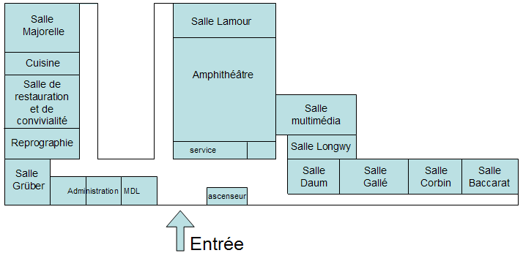
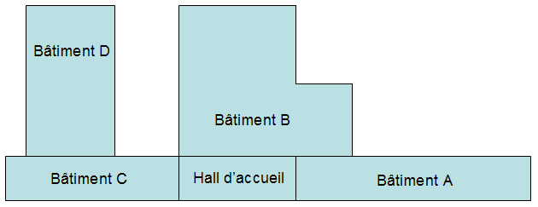
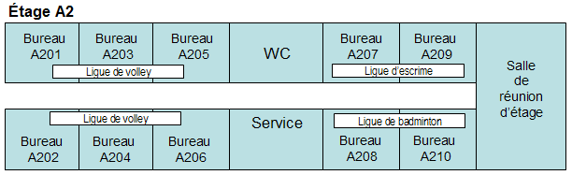
1. Contexte professionnel
b) Effectifs
Implantation des quatre bâtiments
Implantation des locaux en rez-de-chaussée des quatre bâtiments
Plan standard d'étage (Les différents étages des bâtiments A et C sont conçus de la même manière) : l'exemple du deuxième étage du bâtiment A.

Slide 6
1. Contexte professionnel
c) Moyens informatiques
En termes d'ordinateurs et d'outils d'impression, la M2L ne dispose que de ses propres équipements, dans les bureaux d'administration du CROSL et dans la salle multimédia. Les bureaux des ligues sont équipés par les ligues elles-mêmes (hors mobilier de base). Des ressources d'impression mutualisées payantes sont néanmoins disponibles à l'administration de la M2L.
Bâtiment A :
Chaque bureau de ligue : 2 prises Ethernet (Catégorie 5) et 1 prise téléphonique.
Espaces de circulation : 1 écran 42" d’information.
Chaque niveau : 4 armoires de brassages (22 prises Ethernet et 26 ports pour chacune d’entres elles).
3 points d’accès wifi.
Bâtiment B :
Chaque salle de réunion : 1 prise Ethernet (Catégorie 5), 1 système fixe de vidéo projection, 1 PC portable.
Salle de formation multimédia : 26 prises Ethernet (Catégorie 5), 25 PC, 1 imprimante réseau.
Amphithéâtre : 5 prises Ethernets (Catégorie 5), 1 système de vidéo projection sur grand écran.
Espaces de circulation : 1 écran 42" d’information.
1 point d’accès wifi.
Petit local au rez-de-chaussée : 1 armoire centralisatrice (armoire de brassage principale : 2 commutateurs à 24 ports et 1 routeur) de toutes les armoires de brassage du bâtiment A ainsi que tout le matériel informatique du bâtiment C et D et tout les écrans d’informations et les bornes wifi.

Slide 7
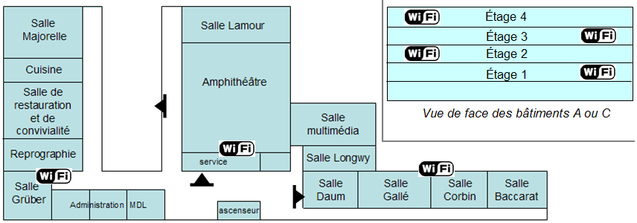
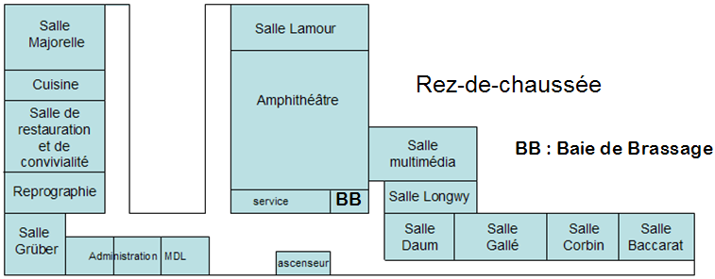
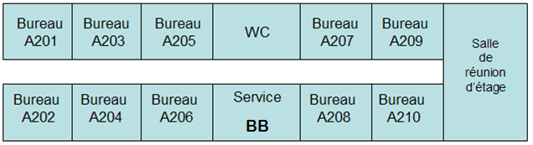
1. Contexte professionnel
c) Moyens informatiques
Schéma d'implantation des bornes Wifi et du réseau d'affichage
Bâtiment C :
Chaque bureau (ligue et autre): 3 prises Ethernet (Catégorie 6), 1 téléphone IP.
Bureaux d’administrations : 27 prises (Catégorie 6).
3 points d’accès wifi.
2ème étage : 1 armoire de brassage (128 prises Ethernet, 4 commutateurs de 48 ports chacun) connectée en fibre optique à l’armoire centralisatrice du bâtiment B.
Bâtiment D :
Chaque salle de réunion : 1 prise Ethernet (Catégorie 6), 1 système fixe de vidéo projection, 1 PC portable.
Salle de reprographie : 4 Prises Ethernet (Catégorie 6), systèmes d’impression numériques connectés (une photocopieuse noir et blanc à 70 pages/minute avec différents dispositifs de finition, une imprimante Laser couleur A4/A3 à encre solide à 25 pages/minute et un traceur A2 (1 page / minute) utilisé pour les affiches et banderoles).
Hall d’accueil :
Espaces de circulation : 1 écran 42" d’information.
Schémas d'implantation des baies de brassage

Slide 8
1. Contexte professionnel
c) Moyens informatiques
Réseaux informatiques :
La M2L dispose actuellement :
D'un réseau commun aux ligues et à l'administration.
D'un réseau de type DMZ dans lequel on trouve un ensemble de serveurs accessibles depuis l'extérieur.
D'une connexion à internet.
Note : Une segmentation des réseaux est en projet pour augmenter la sécurité.

Slide 9
1. Contexte professionnel
c) Moyens informatiques
Les serveurs M2L :
L'administration de la M2L dispose de plusieurs serveurs :
Un serveur d'annuaire et de fichiers qui abrite également des bases de données de gestion et qui est serveur DHCP.
Un serveur d'impression relié aux différents moyens d'impression des bureaux et de la salle de reprographie qui fait également office de serveur antiviral.
Un serveur NAS permettant la sauvegarde des données de l'administration et de celles des ligues.
Dans la DMZ, on trouve :
Un serveur FTP documentaire intranet/internet regroupant des textes légaux, des modèles de dossiers, de statuts, des programmes de formation (...) compilés par le CROSL.
Un serveur web.
Un serveur de messagerie pour le domaine « lorraine-sport.net ». Les ligues ont des adresses du type « escrime@lorraine-sport.net ».
Un serveur de gestion des configurations.

Slide 10
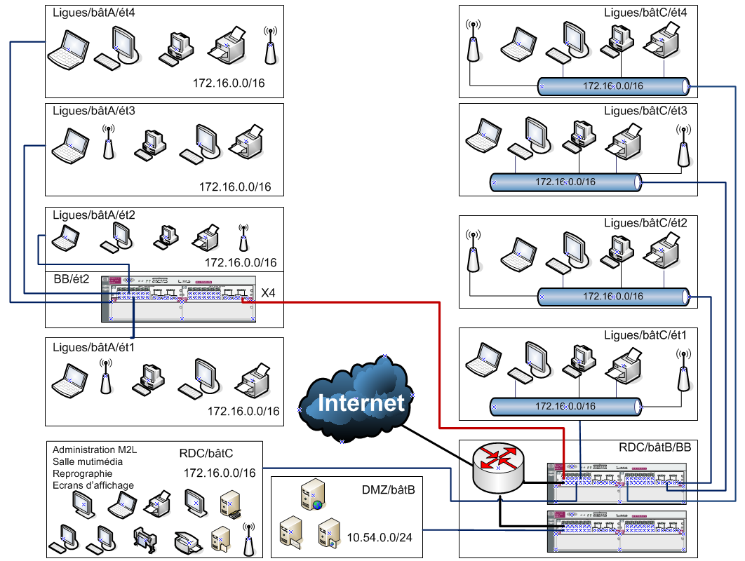
1. Contexte professionnel
c) Moyens informatiques
Schéma du réseau de M2L

Slide 11
2. Activités
a) Liste des activité par rôle
Objectif principal : Créer un programme permettant à l’administrateur du réseau de générer et de crypter les codes d’entrées des bâtiments, de surveiller les erreurs de saisie des codes d’accès et de diffusion des codes.
NOLLE Damien
DUCHENE Clément
LETELLIER Thomas
Élève 1 et chef de projet
Élève 2
Élève 3
01 - Création interface de connexion
02 - Programmation connexion (lecture fichier)
03 - Création interface de cryptage
04 – Mise en place des contrôle de validité
05 - Programmation cryptage des mot de passe
06 – Mise en place des alertes
07 – Création interface accès bâtiment
08 – Création interface accès salle info
09- Création interface menu
10 – Création interface liste d’erreurs
11 – Simulation accès bâtiment
12 – Simulation accès salle info
13 – Enregistrement des erreurs
01 - Création interface de connexion
02 - Programmation connexion (lecture fichier)
14 – Création interface consultation liste diffusion
15 – Mise en place liste de diffusion
16 – Création interface de modification
17 – Gestion ajout, suppression, modification liste

Slide 12

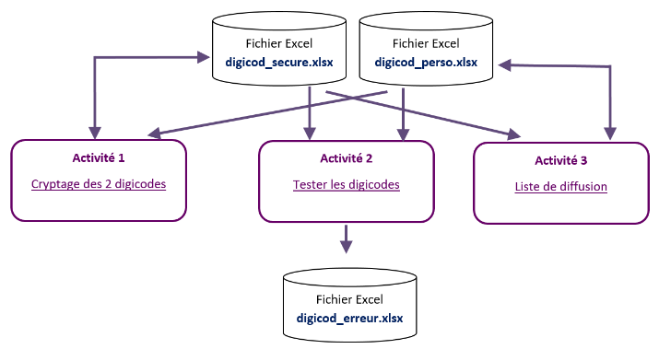

2. Activités
b) Outils utilisés
Pour la programmation en C# et le WindowsForm
Pour les tests et la vérification des bases de données
Fichiers Excels (fonctionnants comme des bases de données) contenants les informations (les matricules, les codes cryptés, les noms et les prénoms, les dates de diffusion, etc…) qui permettent aux personnels, avec les bonnes autorisations, d’accéder à l’établissement, à la salle informatique ou les deux.

Slide 13
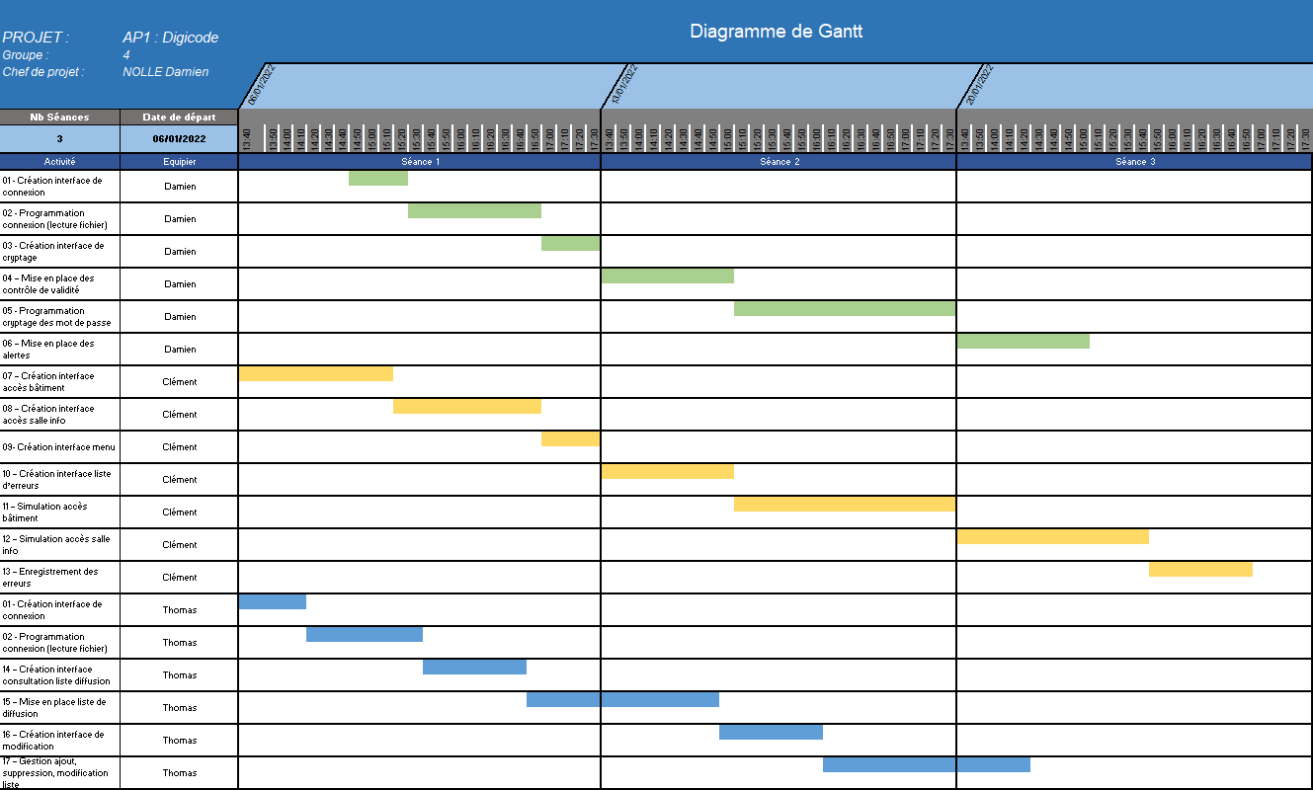
2. Activités
c) Planning de réalisation
Le diagramme de Gantt ci-contre montre le planning de réalisation théorique, en fonction des trois séances accordées (dates et heures), des membres du groupe et de leurs activités, représenté par les différents rectangles de couleurs verts, jaunes ou bleus.

Slide 14
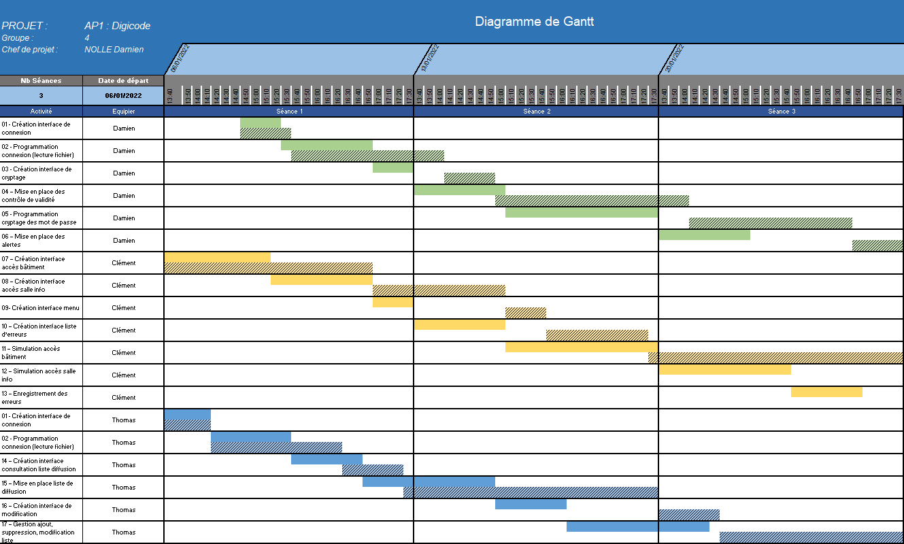
3. Bilan de réalisation
a) Planning réel et écarts
Ce second diagramme de Gantt contient, en plus du temps de réalisation théorique, le temps réel passé sur les différentes activités par les membres du groupe représenté par des rectangles de couleurs verts, jaunes et bleus mais, cette fois-ci, rayés. Il nous permet donc de faire la comparaison entre le temps théorique et le temps réellement passé sur ces activités.

Slide 15
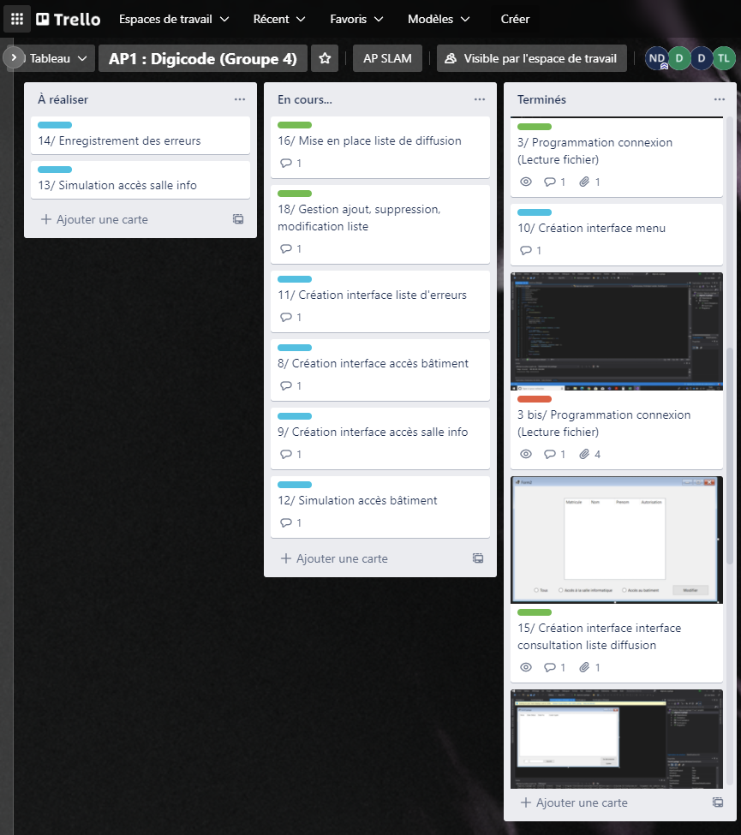
3. Bilan de réalisation
b) Activités terminées et problèmes rencontrés
Les activités de l’Élève 1 sont toutes terminées, l’Élève 3 a quasiment terminés toutes ses activités sauf l’activité 16 (Mise en place de la liste de diffusion) et 18 (Gestion de la liste de diffusion (ajout, suppression, modification). l’Élève 2 n’a en revanche terminé que 2 activités, 4 sont en cours et 2 n’ont pas pu être commencées. Le principal problème rencontré au sein du groupe à été l’utilisation des fichiers CSV dans le programme (lecture et écriture) nous faisant perdre beaucoup de temps et troubler notre organisation. Pour l’Élève 1, un problème avec les formules de cryptages des mots de passes a été rencontré qui faisait que les mots de passes n’était pas crypté comme il faut. Il manqué notamment la formule permettant de crypter les mot de passes des administrateurs. Et enfin, pour l’Élève 3, un problème à été rencontré pour le bouton permettant de trier les données de la liste de diffusion.

Slide 16
3. Bilan de réalisation
c) Amélioration possible
Pour le projet Digicode, les améliorations possibles sont :
Crypter les fichiers CSV afin que les données contenues dans ces fichiers ne puisse pas être clairement lisible même si les codes d’accès le sont déjà, les autres données ne le sont pas notamment les matricules qui peuvent être récupéré très facilement. (Cyber sécurité)
Inclure aux codes d’accès et au clavier d’autres caractères (comme des chiffres par exemple) afin de créer des codes d’accès un peu plus complexe. (Cyber sécurité)
Mettre en place un serveur permettant de centraliser les applications et, surtout, les fichiers CSV au lieu de les garder dans les fichiers des applications forçant en cas de modification des fichiers d’appliquer et de reproduire celle-ci plusieurs fois pouvant causer des erreurs.
Personnaliser les interfaces graphiques en fonction de la M2L.

Slide 17
4. Conclusion
Le projet Digicode nous à permis de :
De réaliser la première AP en groupe.
D’apprendre à manipuler des fichiers externes au programme, ici les fichiers CSV (lire et écrire dans ces fichiers) en C#.
De mettre en commun nos connaissances acquises dans le cadre de notre formation en programmation.
De pratiquer l’utilisation des fonctions et des procédures au sein d’un programme en C#.
De réaliser des interfaces de connexion (Login/Mot de passe) en C#.
D’utiliser des ListViews pour afficher les données des fichiers CSV.

